Slide 1
第1章 气体和溶液
1. 1 气体
1. 2 溶液

Slide 2
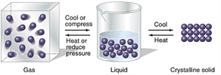
气体、液体和固体
气体(g)：分子间作用力小，无一定的体积和形状，具有扩散性和可压缩性，易流动。
液体(l)：分子间作用力介于气体和固体之间，有一定的体积，无固定形状，扩散较慢，不可压缩，易流动。
固体(s)：分子间作用力强，具有一定体积和形状、及一定程度的刚性，扩散速率远慢于气体，不流动。

Slide 3
1. 1 气体
1. 1. 1 理想气体
1. 1. 2 混合气体
1. 1. 3 气体运动基本原理(×)
1. 1. 4 实际气体(×)

Slide 4
1. 1. 1 理想气体
理想气体：一种假想的气体模型。
要求：
(1) 气体分子间没有作用力;
(2) 分子本身不占有体积(质点)。

Slide 5
实际气体在高温、低压的情况下可以近似为理想气体。
因为在此条件下，分子间距离大大增加，彼此间的作用力趋向于零，分子所占的体积也可以忽略。
难液化的气体如H₂、N₂、O₂等通常可认为是理想气体。

Slide 6
理想气体的经验公式
Boyle定律： n, T一定时，V ∝ 1/p;
Gay-Lussac定律：n, p一定时，V ∝ T;
Avogadro定律： p, T一定时，V ∝ n.
(∝为正比于)

Slide 7
理想气体状态方程：pV = nRT
式中：
p (压强) Pa
V（体积） m³
n（物质的量）mol
T（温度） K
R (气体常数) 8.314 J•mol⁻¹•K⁻¹
R： 摩尔气体常数，简称气体常数.

Slide 8
理想气体状态方程式的R值
pV的单位 | R值 | R的单位
Pa • m³ | 8.314 | Pa • m³ • mol⁻¹ • K⁻¹ 或 J • mol⁻¹• K⁻¹
Pa • dm³ | 8314 | Pa • dm³ • mol⁻¹• K⁻¹
atm • dm³ | 0.08206 | atm • dm³ •mol⁻¹• K⁻¹
mmHg • cm³ | 62363 | mmHg • cm³ • mol⁻¹• K⁻¹
处理压力与浓度关系时有用
PV 单位： Pa • m³ = N • m⁻² • m³ ⁼ N • m = J

Slide 9
例如：

Slide 10
例1. 1 一个体积为40.0 dm³的氮气钢瓶，在25 ºC时，使用前压力为12.5 MPa，求钢瓶压力降为10.0 MPa时用去的氮气质量。
解：使用前、后钢瓶中N₂的物质的量：

Slide 11
所用的氮气质量为：
m = (n₁−n₂)M
= (202−161)mol × 28.0 g•mol⁻¹
= 1.1 × 10³ g = 1.1 kg
理想气体状态方程的其他表达式：

Slide 12
1. 1. 2 混合气体
1. 基本概念
混合气体: 两种或两种以上的气体混合在一起组成的体系。
组分气体：混合气体中的每一种气体都称为该混合气体的组分气体。
例如，空气是混合气体, 其中的 O₂, N₂, CO₂ 等, 均为空气的组分气体.

Slide 13
n_{i}: 组分气体i的物质的量；
n_{总}：混合气体的总的物质的量。
x_{i}: 组分气体i的摩尔分数。

Slide 14
混合气体所具有的压强为总压(p_{总})。
混合气体所占有的体积为总体积(V_{总})。
某组分气体i单独存在，且占有总体积时，其所具有的压强为该组分气体的分压(p_{i})；单独存在，且具有总压时所占有的体积为分体积(V_{i})。
为组分气体i的体积分数。

Slide 15
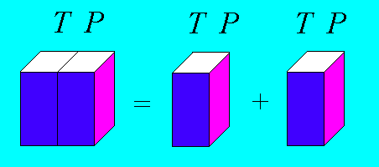
2. 分体积定律：当温度、压强一定时，混合气体的总体积等于各组分气体分体积之和。
V_{总}
V₁
V₂

Slide 16
3. 混合气体分压定律
当 T、V 一定时，
p_{总}= n_{总}RT/V = (n₁+n₂+ ……. n_{i}) RT/V
= n₁RT/V + n₂RT/V + …….+ n_{i}RT/V
= p₁ + p₂ + ……. p_{i} =

Slide 17
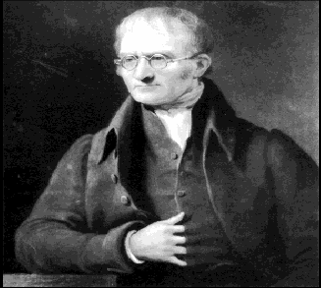
1801年，Dalton在实验的基础上提出了混合气体的分压定律，即：
混合气体的总压等于各组分气体的分压之和。
John Dalton
(1766-1844)

Slide 18
理想气体混合时,由于分子间无相互作用, 故在容器中碰撞器壁产生压力时,与独立存在时是相同的,亦即在混合气体中,组分气体是各自独立的。这是分压定律的实质。
道尔顿分压定律只适用于理想气体混合物。

Slide 19
例1. 2 25 ºC时，装有0.3 MPa O₂体积为1 dm³的容器与装有0.06 MPa N₂的体积为2 dm³的容器用旋塞连接。旋塞打开，待两气体混合后，计算 (1) O₂, N₂的物质的量；(2) O₂, N₂的分压；(3) 混合气体的总压。
O₂
V₁ = 1 dm³
p₁ = 0.3 MPa
N₂
V₂ = 2 dm³
p₂ = 0.06 MPa

Slide 20
解：
混合前后物质的量没有发生变化

Slide 21
(2) O₂的分压是它单独占有V_{总}(3 dm³)时所产生的压强。当O₂由1 dm³膨胀至3 dm³:
(3) 混合气体总压：

Slide 22
Dalton分压定律的第二种形式：
含义：混合气体中任一组分气体的分压(p_{i})等于总压与该组分气体的摩尔分数之积。

Slide 23
Dalton分压定律的第三种形式：
故
含义：混合气体中任一组分气体的分压(p_{i})等于总压与该组分气体的体积分数之积。

Slide 24
例1. 3 293.15 K下, 一密闭容器内发生的反应 NO₂(g) N₂O₄(g) 达平衡时，体系的压力为 4.5 × 10⁴ Pa，NO₂和N₂O₄的物质的量分别为 0.10 和 0.080 mol，求此时NO₂和N₂O₄的分压。
解：由混合气体分压定律 p_{i} = p_{总}x_{i} 可得

Slide 25
例1. 3 解：

Slide 26
1. 2 溶液
1. 2. 1 溶液浓度的表示方法
1. 2. 2 饱和蒸气压
1. 2. 3 非电解质稀溶液的依数性
1. 2. 4 电解质稀溶液的依数性

Slide 27
溶液(solution)：由两种及两种以上物质混合形成的均匀稳定的分散体系。
溶液并不限于液体状态，任何聚集状态都可以成为溶液，如空气是气体溶液，合金是固体溶液。
一般常将溶液中含量较多的组分称为溶剂(solvent)，而将其他组分称为溶质(solute)。当有一组分为水时，通常把水看成是溶剂。

Slide 28
1. 2. 1 溶液浓度的表示方法
溶液的浓度：在一定量溶液或溶剂(物质A)中所溶解溶质(物质B)的量称为溶液的浓度。

Slide 29
(1) 物质的量浓度(molarity)：单位体积溶液中所含溶质的物质的量(用符号 c 表示) 。
c = 溶质物质的量/溶液体积 = n_{B}/V_{液}
单位: mol•dm⁻³ 或 mol•L⁻¹ .
Note: Because volume is temperature dependent, molarity can change with temperature.

Slide 30
(2) 质量摩尔浓度(molality)：1 kg 溶剂中所含溶质的物质的量(用符号b 或m表示) 。
b = n_{B}/m_{A} (A为溶剂, B为溶质)
单位：mol•kg⁻¹。
Because neither moles nor mass change with temperature, molality (unlike molarity) is not temperature dependent.

Slide 31
(3) 质量分数(mass fraction): 溶质的质量与溶液的质量之比（用符号w表示）。
w = m_{B}/m_{液} (无量纲)
= m_{B}/m_{液} × 100% (质量百分浓度)

Slide 32
(4) 摩尔分数(mole fraction): 溶质的物质的量与溶液的总物质的量之比（用符号x_{B}表示）。
x_{B} = n_{B}/n_{液} (无量纲)
或 x_{B} = n_{B}/(n_{B}+n_{A})
x_{B} + x_{A} = 1

Slide 33
例1. 4 市售的98%(g/g)的浓硫酸，25 ºC时密度为1.84 g•cm⁻³, 求该溶液的
物质的量浓度,
质量摩尔浓度,
溶质的摩尔分数。

Slide 34
例1. 4 解：设有1 dm³ (1000 cm³)浓硫酸, 则

Slide 35
例1. 4 解：

Slide 36
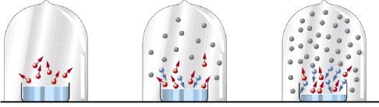
1. 2. 2 饱和蒸气压
1. 纯溶剂的饱和蒸气压(p*或p₀)
当把一纯溶剂放在一个密闭真空容器中(温度一定)会发生怎样的现象呢？

Slide 37
纯溶剂的饱和蒸气压
开始时，溶剂表面分子由于热运动会跑到空间去，这一过程为蒸发。蒸发是液体气化的一种方式.开始时蒸发速度很快，当大量的溶剂分子跑到空间去以后，蒸气分子与液面撞击又会变为液态而回到溶剂中去，这一过程为凝聚。当蒸发速率与凝聚速率达到相等时，即达到了动态平衡，此时蒸气所具有的压强就是饱和蒸气压(vapour pressure)。

Slide 38
饱和蒸气压：一定温度下，一纯溶剂置于密闭容器中，当蒸发与凝聚达到动态平衡时，饱和蒸气所具有的压强(p*)。
若 p > p*, 则平衡左移，蒸气凝聚；
若 p < p*, 则平衡右移，液体蒸发。

Slide 39
饱和蒸气压与溶剂的本性有关。同一溶剂的蒸气压又随温度的升高而增大。
表1 水的蒸气压
t/℃ | p*/kPa | t/℃ | p*/kPa | t/℃ | P*/kPa
10.0 | 1.228 | 60.0 | 19.92 | 110.0 | 143.3
20.0 | 2.338 | 70.0 | 31.16 | 120.0 | 198.6
30.0 | 4.243 | 80.0 | 47.34 | 130.0 | 270.2
40.0 | 7.376 | 90.0 | 70.10 | 140.0 | 361.5
50.0 | 12.33 | 100.0 | 101.325 | 150.0 | 476.2

Slide 40
2. 溶液的饱和蒸气压
思考题1. 1：下面的实验会发生什么样的现象？
（水自动转移到糖水中去）

Slide 41
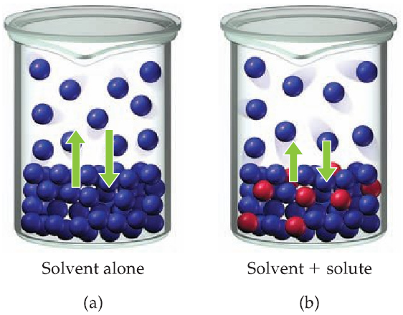
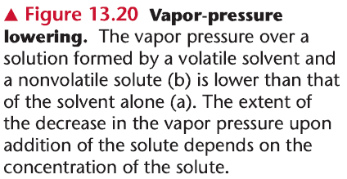
溶液的饱和蒸气压(p)
>
p* p
当溶液中溶有难挥发的溶质时, 则有部分溶液表面被溶质分子所占据, 于是, 与纯溶剂相比，溶液中单位表面在单位时间内蒸发的溶剂分子的数目减少，溶液上方空间的蒸气密度亦减小；当蒸发与凝聚达平衡时, 此时的饱和蒸气压为: p < p* .

Slide 42
解释实验现象(水自动转移到糖水中去)：
开始时, H₂O 和糖水均以蒸发为主; 当蒸气压等于 p 时, 糖水与上方蒸气达到平衡, 而 p* > p, 即 H₂O 并未平衡, 继续蒸发, 以致于蒸气压大于 p. H₂O 分子开始凝聚到糖水中, 使得蒸气压不能达到 p*. 于是, H₂O 分子从 H₂O 中蒸出而凝聚入糖水. 出现了水自动转移到糖水中去的实验现象.
变化的根本原因是
溶液的饱和蒸气压下降。
p* > p

Slide 43
溶液有两大类性质：
1) 与溶液中溶质的本性有关：溶液的颜色、比重、酸碱性和导电性等；
2) 与溶液中溶质的独立质点数有关,而与溶质的本身性质无关——溶液的依数性(colligative properties)：如溶液的蒸气压、凝固点、沸点和渗透压等。

Slide 44
稀溶液的依数性
难挥发的非电解质稀溶液有一定的共同性和规律性，该类性质与一定量溶剂中所溶解溶质的数量成正比，而与溶质的本性无关，故称稀溶液的通性，或称为依数性(colligative properties)，也称为稀溶液定律。
包括稀溶液的蒸气压下降、沸点升高、凝固点降低和稀溶液的渗透压。

Slide 45
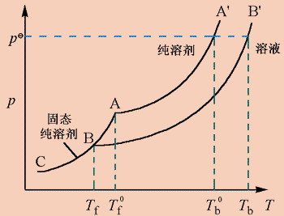
1. 2. 3 非电解质稀溶液的依数性
1. 蒸气压降低
同一温度下达到平衡时，溶液的蒸气压必然比纯溶剂的蒸气压低（这里所指的蒸气压实际上是溶液中纯溶剂的蒸气压）。此现象称为溶液的蒸气压降低。
Δp
即 Δp = p* − p

Slide 46
1887年法国物理学家拉乌尔(F. M. Raoult)根据实验提出了拉乌尔定律。
拉乌尔定律：
一定温度下，稀溶液的蒸气压(p)等于纯溶剂的蒸气压(p*)乘以溶剂的摩尔分数(x_{A})。
p = p*x_{A}

Slide 47
因为 x_{A} + x_{B} = 1
所以 p = p*(1 − x_{B}) = p* − p*x_{B}
p* − p = Δp = p*x_{B}
又因为稀溶液 n_{A} >> n_{B} ,
所以

Slide 48
若溶剂为1000 g水，则
又因为 n_{B} = b，所以 x_{B} = b/55.5。
故：

Slide 49
Δp = kb
k是比例常数，又称蒸气压降低常数。
因此拉乌尔定律又可描述为：一定温度下，稀溶液的蒸气压下降与溶液的质量摩尔浓度成正比，而与溶质的本性无关。

Slide 50
稀溶液的蒸气压下降是造成其沸点升高和凝固点降低的根本原因。

Slide 51
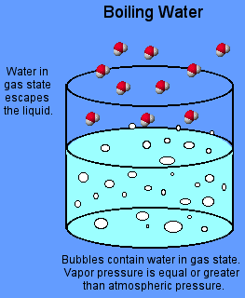
2.沸点升高
蒸发：液体表面的气化现象。
沸腾：液体表面和内部同时气化的现象。
沸点(b. p.)：当液体的蒸气压等于外界大气压强，液体表现为沸腾时的温度。
正常沸点：外界大气压强为101.325 kPa (1 atm)时的沸点。

Slide 52
当一种难挥发的非电解质溶质溶入溶剂后，溶液的蒸气压必然低于同温度下纯溶剂的蒸气压，因此在同一外压下，即使溶液的温度与纯溶剂的沸点相同，溶液也不会沸腾。因为此时溶液的蒸气压仍低于外压。欲使溶液沸腾必须将溶液继续升温，直到其蒸气压等于外压时为止。可见，溶液沸点必然高于溶剂沸点，此现象称为溶液的沸点升高。
ΔT_{b}
{
<

Slide 53
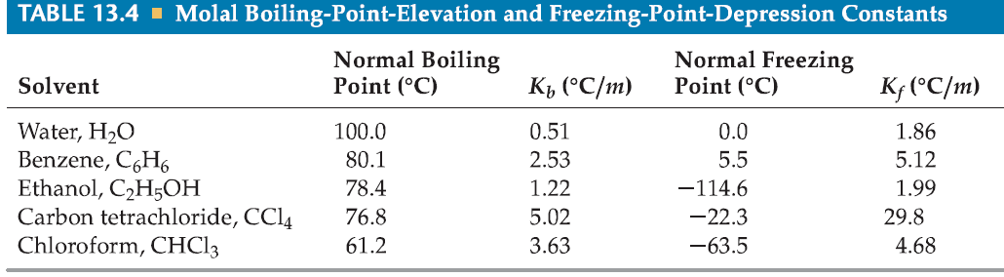
难挥发非电解质稀溶液沸点的升高和溶液的质量摩尔浓度成正比:
ΔT_{b} = T_{b} − T_{b}* = k_{b}b
k_{b} 为沸点升高常数，它决定于溶剂的本性，而与溶质的本性无关。
H₂O: k_{b}= 0.512 K(或°C) • kg • mol⁻¹

Slide 54
3. 凝固点降低
凝固点(f. p.)：物质的液相与固相具有相同蒸气压可以平衡共存时的温度。
凝固
液体(l)
固体(s)
熔化
若 p_{液} > p_{固}, 则平衡右移，液体凝固；
若 p_{液} < p_{固}, 则平衡左移，固体熔化。

Slide 55
凝固点降低
ΔT_{f}
{
<

Slide 56
由于稀溶液的蒸气压降低，因此溶液的蒸气压曲线位于纯溶剂的蒸气压曲线下方。如图所示，当溶液的温度降低到纯溶剂的凝固点时，溶液的蒸气压曲线并不与固态纯溶剂的蒸气压曲线相交，即在此温度下，体系中并未出现溶液和纯溶剂固相共存的状态。
只有将温度继续降低到T_{f}点时，两条曲线才相交于B点，在B点，溶液中析出固相A，此时溶液的蒸气压（实际为溶剂的蒸气压）等于固态纯溶剂的蒸气压。显然T_{f} < T_{f}*。

Slide 57
稀溶液凝固点降低与沸点升高有同样的规律性，亦正比于溶液的质量摩尔浓度：
ΔT_{f} = T_{f}* − T_{f} = k_{f}b
k_{f} 为凝固点降低常数，它只决定于溶剂本质，而与溶质本性无关。
H₂O的k_{f} = 1.86 K (或°C) • kg • mol⁻¹

Slide 58
医学和生物学实验中广泛应用凝固点降低法测溶质的分子量，而很少采用沸点升高法，原因在于：
高温时，生物样品易发生变性或遭破坏，测不准。
高温时，溶剂挥发，浓度逐渐变化。
同一溶剂的k_{f}大于其k_{b}值，故ΔT_{f} 较ΔT_{b}大，测定误差小，因此低温有利。

Slide 59
例1. 5 将2.76 g 甘油溶于200 g水中，测得此溶液的凝固点为272.87 K，求甘油的摩尔质量。已知水的凝固点为273.15 K，水的k_{f} = 1.86 K • kg • mol⁻¹ 。
解：
ΔT_{f} = 273.15 K – 272.87 K
= 0.28 K

Slide 60
因为
代入 ΔT_{f} = k_{f}b ，可得

Slide 61
故

Slide 62
利用凝固点降低原理可作制冷剂。
NaCl和冰的混合物，最低温度可降至−22 °C；
CaCl₂⋅6H₂O和冰的混合物, 最低温度可达到 −55 °C。
干冰 f.p. = −78.5 °C
液氮 b.p. = −196 °C
汽车水箱中加乙二醇、甘油防冻。

Slide 63
4. 渗透压
半透膜(semipermeable membrane)：只允许某些物质(如溶剂分子)通过，而不允许另一些物质(如溶质分子)通过的多孔性薄膜。
动物的膀胱膜、肠衣、细胞膜、毛细血管壁等是天然的半透膜，人工半透膜有硝化纤维膜和醋酸纤维等高分子薄膜。

Slide 64
思考题1. 2：在 U 形管中, 用半透膜将等高度的 H₂O和糖水分开, 放置一段时间, 会发生什么现象?
一段时间后, 糖水的液面升高; 而H₂O的液面降低。
半透膜

Slide 65
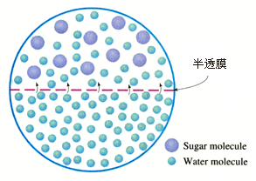
1) 渗透现象和渗透压
渗透：当溶液与纯溶剂用半透膜隔开时，溶剂分子通过半透膜向溶液中扩散的现象，称为渗透(Osmosis)。
产生原因： 半透膜两侧单位体积内溶剂分子数不同;
p < p* 。

Slide 66
渗透现象产生的原因：
蔗糖分子不能透过半透膜，而溶剂水分子却可以自由通过。在两侧静水压相同的前提下, 由于半透膜两侧单位体积内溶剂分子数目不等，单位时间内由纯溶剂进入溶液中的水分子数目比蔗糖溶液进入纯溶剂中的数目多。其净结果使蔗糖溶液一侧液面升高，溶液的浓度降低。
当半透膜两侧透过水分子的速率相等
时，达到渗透平衡，液面不再上升，
即两边液柱的高度不再变化。

Slide 67
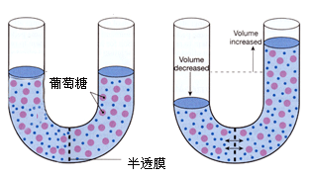
产生渗透的条件：
I 存在半透膜；
II 半透膜两侧单位体积内溶剂分子数目不同(浓度差)。
渗透方向:
稀
浓
高蒸气压 → 低蒸气压

Slide 68
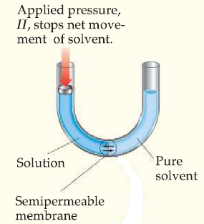
渗透压：
为使渗透现象不发生，必须在液面上施加一个额外压力（见示意图）。恰好能阻止纯溶剂渗透作用进行而在溶液面上所施加的压力，
称为渗透压(osmotic
pressure)，用 Π 表示,
单位为Pa或kPa。

Slide 69
渗透压的大小反应出溶剂分子通过半透膜渗入该溶液的趋势。渗透压越大，渗入的趋势越大。
思考题1. 3：若半透膜两侧为不同浓度的溶液，则为了阻止渗透作用而在浓溶液上施加的压力是多大呢？
稀
浓
答: 两溶液渗透压之差(ΔΠ)。

Slide 70
2) 溶液的渗透压与浓度及温度的关系
实验证明，溶液的渗透压(Π)与溶液的物质的量浓度和溶液的绝对温度成正比。即：

Slide 71
稀溶液的渗透压定律
1886年，荷兰物理学家范特霍夫(Van‘t Hoff )指出：“稀溶液的渗透压与浓度和温度的关系同理想气体状态方程式相似”。即：
稀水溶液
c ≈ b
式中 Π为渗透压； V为溶液的体积；n_{B}为溶质的物质的量，mol； c为溶质的物质的量浓度；R为气体常数； T为绝对温度，K。

Slide 72
∏V = n_{B}RT 各物理量的单位
∏V 的单位 | R值 | R的单位 | c的单位
Pa•m³ | 8.314 | Pa•m³•mol⁻¹•K⁻¹ 或 J• mol⁻¹ • K⁻¹ | mol•m⁻³ (= 10⁻³ mol·dm⁻³)
Pa•dm³ | 8314 | Pa•dm³•mol⁻¹•K⁻¹ | mol•dm⁻³

Slide 73
渗透压定律的重要意义在于：
一定温度下，稀溶液的渗透压只取决于单位体积溶液或单位质量溶剂中所含溶质的质点数目，而与溶质本性无关。

Slide 74
渗透压与气体压强的比较
渗透压定律： ΠV = nRT
理想气体状态方程：pV = nRT
虽然从形式上看，溶液的渗透压与理想气体状态方程式十分相似，但两种压强(Π 和 p)产生的原因完全不同。

Slide 75
气体压强是由于它的分子碰撞器壁而产生，而溶液的渗透压并不是溶质分子运动的直接结果，而是溶剂分子在半透膜两边运动所致。
渗透压只有在半透膜两侧分别存在溶液和溶剂（或两边浓度不同的溶液）时才能表现出来。

Slide 76
渗透压也常被用来测定物质的摩尔质量。
例1. 6 有一种蛋白质，估计它的摩尔质量在15000 g•mol⁻¹ 左右。如果在20 ºC时，取1.00 g 样品溶于100 g 水中，试问利用哪一种依数性来测定摩尔质量好一些？
已知: H₂O k_{b}= 0.512 K•kg•mol⁻¹;
k_{f} = 1.86 K•kg•mol⁻¹.

Slide 77
例1. 6 解：
ΔT_{b} = k_{b}b = 0.512 K•kg•mol⁻¹ ×
6.67×10⁻⁴ mol•kg⁻¹ = 3.41×10⁻⁴ K
ΔT_{f} = k_{f}b = 1.86 K•kg•mol⁻¹ ×
6.67×10⁻⁴ mol•kg⁻¹ =1.24×10⁻³ K

Slide 78
例1. 6 解：
Π = cRT ≈ bRT
= 6.67×10⁻⁴ mol•dm⁻³ × 8314 Pa• dm³ •mol⁻¹ • K⁻¹ × 293 K = 1625 Pa
计算结果表明：ΔT_{b}、ΔT_{f} 值都小，不易精确测量，故用渗透压测定最好。

Slide 79
尽管从理论上讲，利用凝固点降低法和测定溶液渗透压法均可推算溶质的摩尔质量，但在实际当中，由于溶液的渗透压愈高，对半透膜耐压的要求就愈高，就愈难直接测定，故确定小分子溶质的摩尔质量多用凝固点降低法；
而对高分子溶质的稀溶液，溶质的质点数很少，其凝固点降低值很小，使用一般仪器无法测定，但其渗透压足以达到可进行观测的程度，故确定高分子溶质的摩尔质量多用渗透压法。

Slide 80
思考题1. 4：临床上为病人大量补液时，为什么常用 0.9%的NaCl溶液 和 5%葡萄糖溶液？
这是与体液的渗透压有关的问题。通常给病人大量补液时，需使用与血液等渗(∏ = 780 kPa)的溶液，否则会造成严重后果。

Slide 81
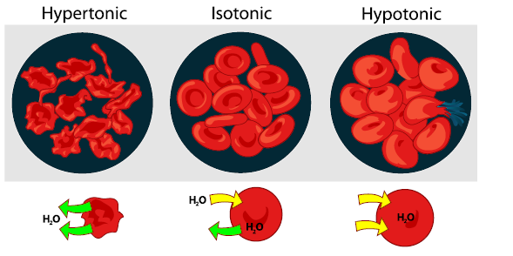
Osmosis in Blood Cells
(高渗)
(等渗)
(低渗)
Crenation
(红细胞皱缩)
Hemolysis
(溶血)
栓塞(血管内)

Slide 82
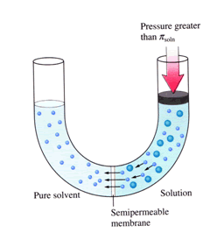
4) 反渗透作用
当溶液由半透膜与纯溶剂隔开后就产生渗透现象。若在溶液一侧外加一个大于渗透压的压力时，渗透方向就会改变，即溶剂分子从溶液中向纯溶剂中渗透，这种现象称反渗透。
反渗透作用的结果，使溶液中溶剂量减少，溶液浓度增大，而半透膜外纯溶剂量增加，从而分离出纯溶剂。

Slide 83
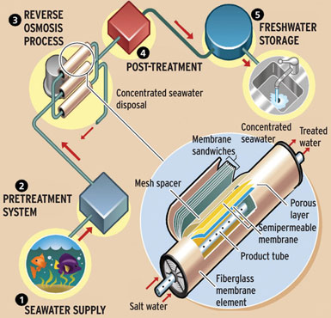
反渗透可用于海水的淡化和废水的处理。目前，我国已在浙江舟山建成了日处理量达1万t的反渗透海水淡化工程。
反渗透技术的主要问题在于寻找一种高强度、耐腐蚀、处理更便利的半透膜。近年来研制了由尼龙或醋酸纤维制成的合成薄膜用于反渗透装置。

Slide 84
稀溶液依数性的总结
非电解质稀溶液具有依数性，表现在：溶液的蒸气压降低、沸点升高、凝固点降低以及渗透压等现象。这种依数性可分别用拉乌尔定律、沸点升高公式、凝固点降低公式和Van‘t Hoff方程来定量地加以描述。

Slide 85
(2) 稀溶液定律只适用于难挥发性非电解质稀溶液。
难挥发表明溶质不挥发，即蒸气压实质上是溶剂的蒸气压；当溶质是易挥发物质时，它对依数性的影响比较复杂。
若是浓溶液，因溶质质点浓度大，质点间的相互影响加强，使溶液的依数性发生偏差。

Slide 86
若是电解质稀溶液，由于溶质发生解离，使溶液中的溶质粒子数增多，而且离子在溶液中又有相互作用，溶液的依数性将发生更大的偏差。

Slide 87
1.2.4 电解质稀溶液的依数性
思考题1. 5：相同浓度的电解质溶液的蒸气压与非电解质溶液相比如何变化？
答：其蒸气压下降，沸点上升和凝固点下降，以及溶液渗透压的数值变化均比同浓度的非电解质溶液大。

Slide 88
阿仑尼乌斯(S. Arrhenius)根据电解质溶液不服从稀溶液定律的现象，提出了电离理论。1903年他获得了诺贝尔化学奖。电离理论认为电解质分子在水溶液中解离成离子，使得溶液中的微粒数增大，故它们的蒸气压、沸点、熔点的改变和渗透压数值都比非电解质大。
解离度——溶液中已解离的电解质的分子数与电解质总分子数之比。

Slide 89
从部分电解质的0.1mol·kg⁻¹溶液的凝固点下降数值与理论值的比较可以得到电解质溶液的偏差 i 值(Van’t Hoff factor)。
电解质 实测ΔT_{f}’ / K 计算ΔT_{f} / K i = ΔT_{f}’ /ΔT_{f}
NaCl 0.348 0.186 1.87
HCl 0.355 0.186 1.91
K₂SO₄ 0.458 0.186 2.46
CH₃COOH 0.188 0.186 1.01
可以看出，产生的偏差有以下规律：
A₂B(AB₂)强电解质 > AB强电解质 > AB弱电解质 > 非电解质

Slide 90
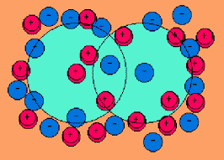
强电解质溶液理论认为：电解质在水溶液中虽已完全电离，但离子间存在着相互作用，离子的行动不能完全自由。
因而在测量电解质溶液的依数性时，上述相互作用使得离子不能发挥一个独立微粒的作用。即：发挥作用的离子数少于完全解离产生的离子数。
离子氛

Slide 91
* 对于电解质稀溶液，可近似认为Van’t Hoff factor i 约等于每摩尔电解质完全解离出的离子的物质的量（理论值）。
例如，NaCl，i ≈ 2；CaCl₂, i ≈ 3.
* 非电解质的i = 1 (如蔗糖、葡萄糖等).

Slide 92
电解质稀溶液依数性的近似计算
Δp = i  k  b
ΔT_{b} = i  K_{b}  b
ΔT_{f} = i  K_{f}  b
Π = i  cRT ≈ i  bRT

Slide 93
例1. 7 将质量摩尔浓度均为0.10 mol·kg⁻¹的BaCl₂, HCl, HAc, 蔗糖水溶液的粒子数、蒸气压、沸点、凝固点和渗透压按从大到小次序排序:
解：按从大到小次序排序如下：
粒子数 BaCl₂ →HCl → HAc → 蔗糖
蒸气压 蔗糖 → HAc → HCl → BaCl₂
沸点 BaCl₂ → HCl → HAc → 蔗糖
凝固点 蔗糖→ HAc → HCl → BaCl₂
渗透压 BaCl₂ → HCl → HAc → 蔗糖

Slide 94
例1. 8 溶解 3.24 g 硫于40 g苯中，苯的沸点升高为 0.81 K，问此溶液中硫分子是由几个硫原子组成的？(苯的k_{b}值为 2.53 K•kg•mol⁻¹)
解：因为

Slide 95
例1. 8 解：
由 32n = 253 可得 n = 8.

Slide 96
例1. 9 取 2.50 g果糖(相对分子质量为180)溶解在 100 g乙醇中，乙醇的沸点升高了 0.143 K，而某有机物 2.00 g溶于100 g 乙醇时，沸点升高了0.125 K。已知乙醇的 k_{f} = 1.99 K•kg•mol⁻¹, 求该有机物乙醇溶液的ΔT_{f}为多少？并与ΔT_{b}相比较，得出什么结论？

Slide 97
例1. 9 解：

Slide 98
例1. 9 解：
ΔT_{f} = K_{f}b = 1.99 K•kg•mol⁻¹ × 0.121
mol•kg⁻¹
= 0.241 K > ΔT_{b} = 0.125 K

Slide 99
例1. 10 某浓度的葡萄糖溶液在−0.250 ºC时结冰，该溶液在25 ºC时的蒸气压为多少？渗透压为多少？(已知纯水在25 ºC时的蒸气压为3130 Pa, 水的凝固点下降常数为1.86 ºC •kg•mol⁻¹)
解：由题可得
ΔT_{f} = T_{f}º − T_{f} = 0 °C − (−0.250) °C
= 0.250 °C

Slide 100
例1. 10 解：

Slide 101
例1. 10 解：
Π = cRT ≈ bRT
= 0.134 mol • dm⁻³ × 8314 Pa • dm³
• mol⁻¹ •K⁻¹ × 298.15 K
= 332162 Pa ≈ 332 kPa

Slide 102
第1章 作业
教材
P20-21 1.5、1.9、1.10、1.11
完成BB平台第一章测试题

